Slide 1
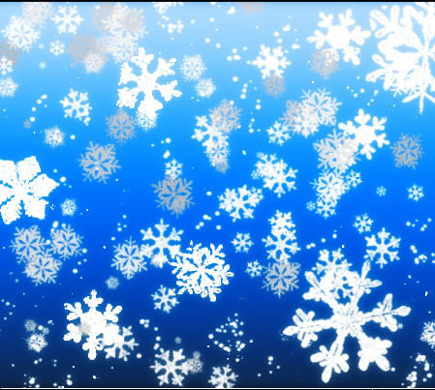
Тайна снежинки

Slide 2
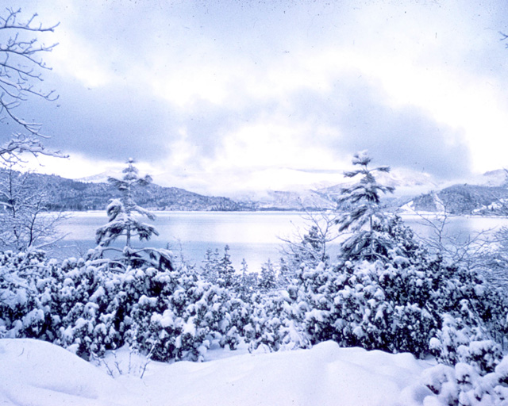
Что такое снег

Slide 3
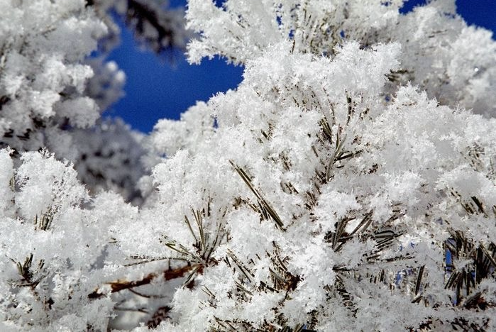
Снег - это много, очень много красивых снежинок. Они падают и падают с высоты на землю, на деревья, на крыши домов - чистые, хрупкие, сверкающие. Снежинки, как дождь, тоже падают из туч, но только образуются они совсем не так, как дождь!

Slide 4
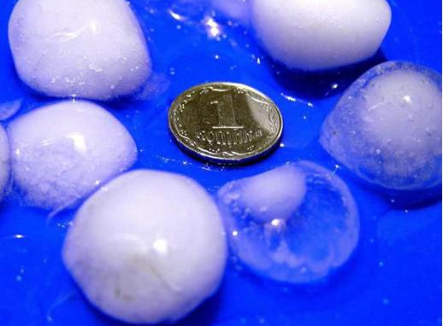
Раньше думали, что снег - это замерзшие капельки воды. Тайна рождения снежинок была разгадана совсем не так давно. Снег никогда не родится из капелек воды. Капельки воды могут стать градинками, комочками непрозрачного льда, который иногда идет летом вместе с дождем

Slide 5
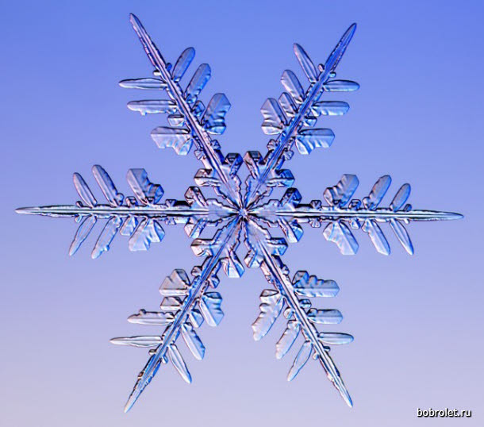
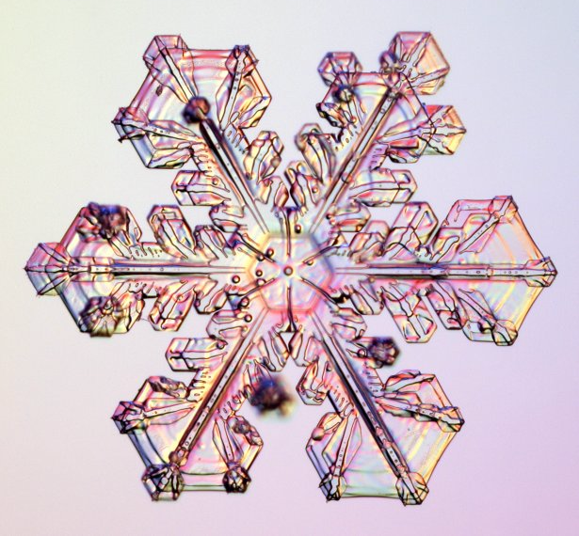
Но капельки воды никогда не превращаются в красивые шестиугольные звездочки-снежинки.

Slide 6
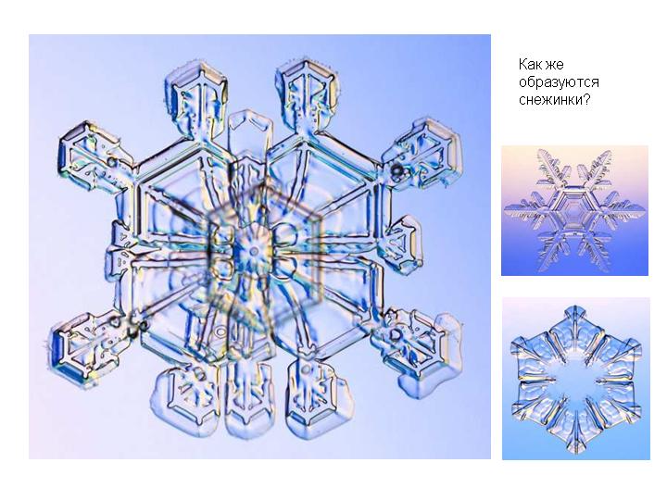
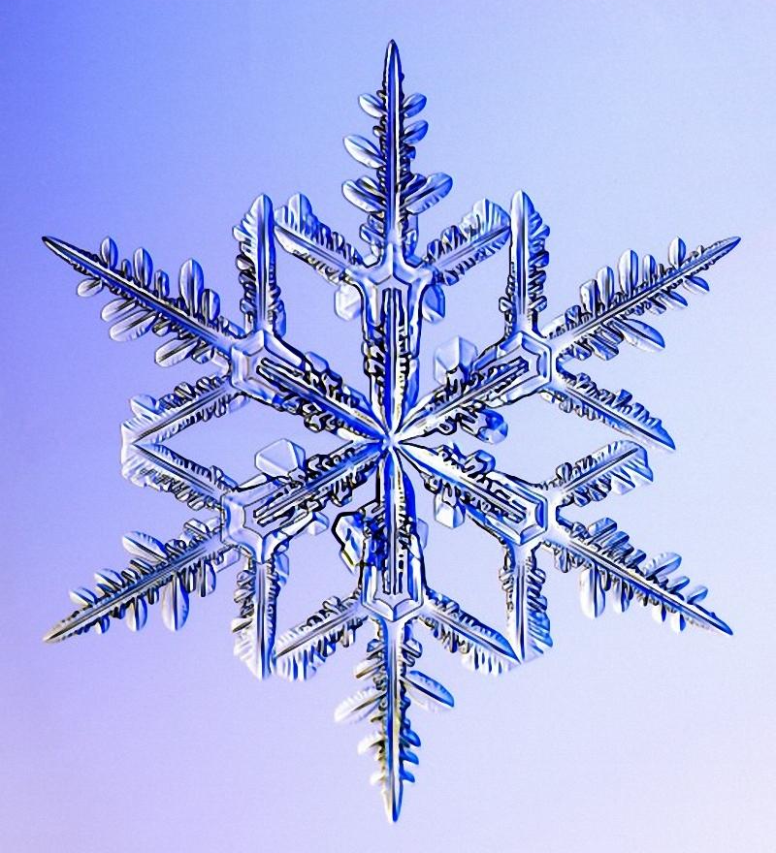
Как же образуются снежинки?

Slide 7
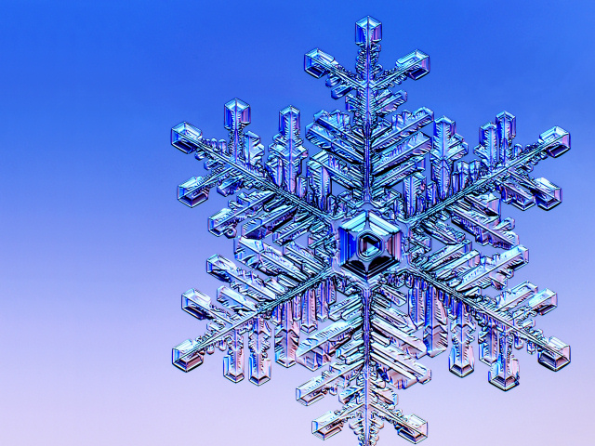
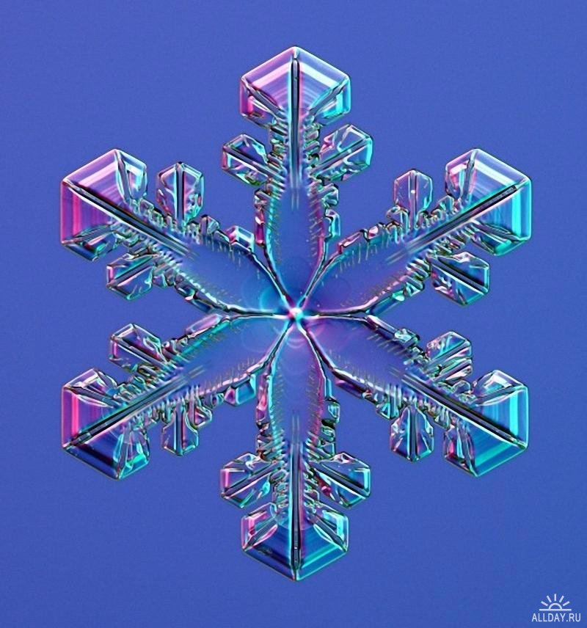
Водяные пары поднимаются высоко над землей, туда, где царит сильный холод. Там сразу же из водяных паров образуются крохотные льдинки-кристаллики. Это еще не те снежинки, какие падают на землю, они еще очень малы. Но шестиугольный кристаллик все время растет, развивается и наконец становится удивительной красы звездочкой.

Slide 8
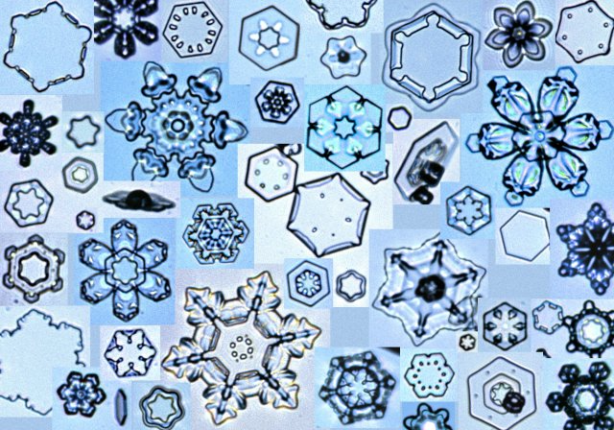
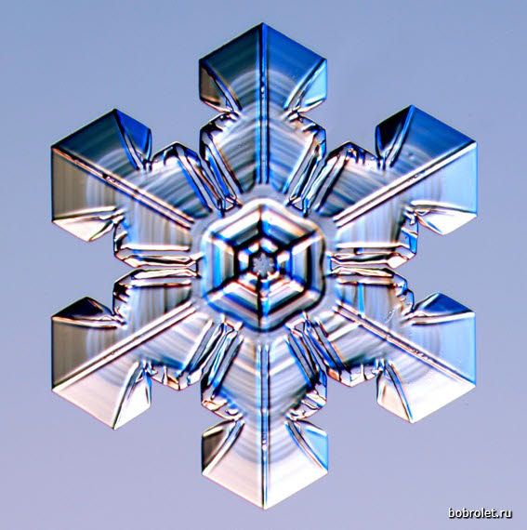
Все снежинки индивидуальны по форме, и две одинаковые снежинки найти невозможно.

Slide 9
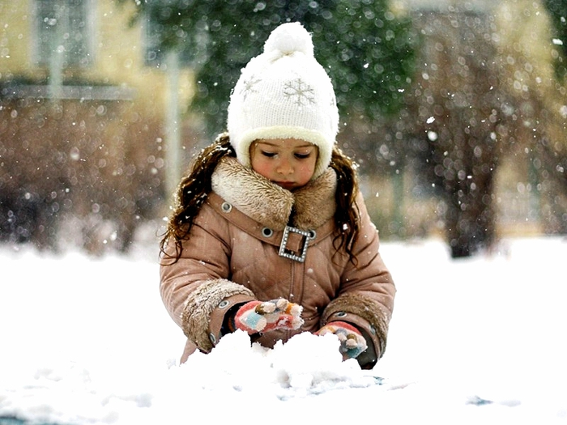
Из снега вы, ребята, легко можете слепить снеговика.

Slide 10
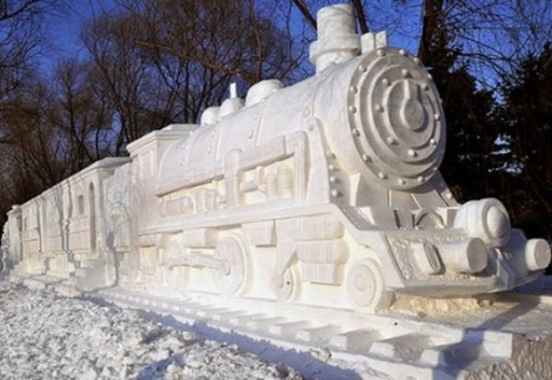
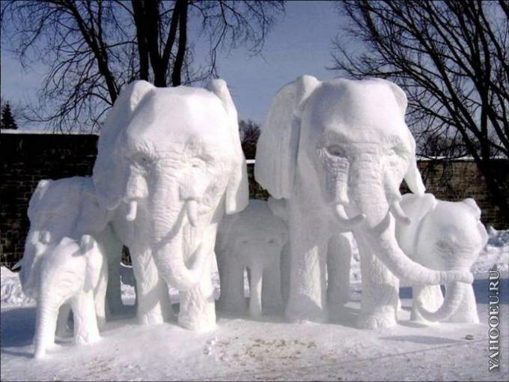
А вот скульпторы могут лепить из снега просто фантастические вещи. Попробуйте, может и у вас так получится.

Slide 11
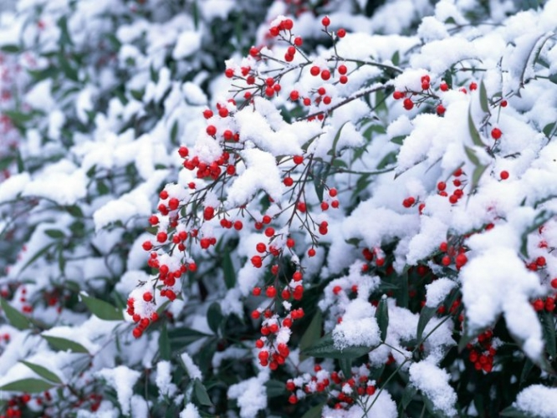
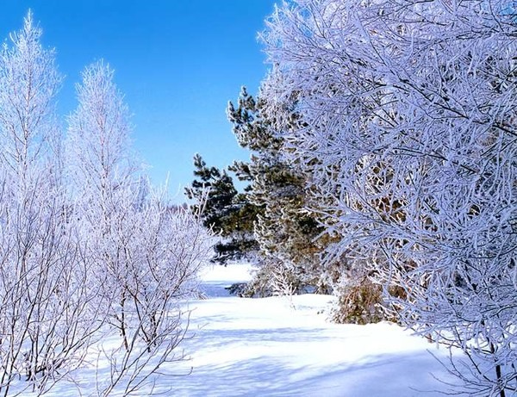

Slide 12
Мир вокруг нас необыкновенно удивителен. Давайте вместе находить волшебство в привычных для нас вещах, давайте учиться видеть красоту и чувствовать её в своей душе. Поймайте на ладонь снежинку, рассмотрите её. Какой великий волшебник смог создать столь совершенную форму? Маленькое чудо – на вашей ладошке. Раз – и нет его. Ладошка тёплая – вот снежинка и растаяла… Посмотрите вокруг: как красиво!

Slide 13
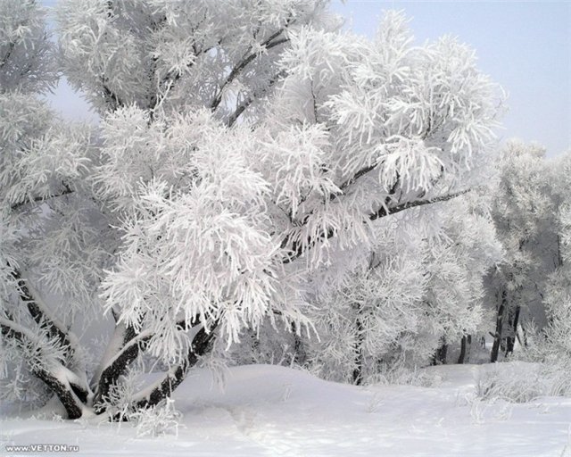

Slide 14
